Slide 1


«Χρήση φωτοβολταϊκών πάνελ για δημόσιο φωτισμό – μία πρόταση για το μέλλον της βιώσιμης ενέργειας»
Πρότυπα Εκπαιδευτήρια Θεσσαλονίκης
15ο Μαθητικό Συνέδριο Πληροφορικής 2023
Notes:
Καλησπέρα σας, είμαστε οι μαθητές του τμήματος Πληροφορικής Πολυμέσων και Ρομποτικής και σήμερα θα σας παρουσιάσουμε το project που κάναμε για το μέλλον της βιώσιμης ενέργειας.

Slide 2
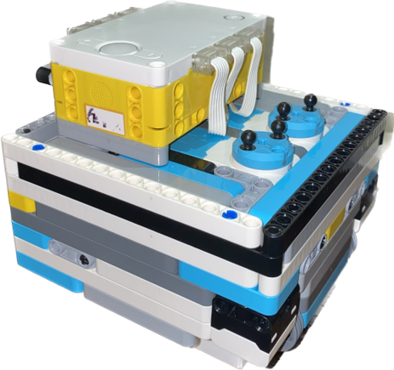

Αφορμή έρευνας
Notes:
Αφορμή για τη συγκεκριμένη έρευνα ήταν ο πανελλήνιος διαγωνισμός ρομποτικής FLL θέμα του οποίου ήταν ένα καινοτόμο και καλύτερο ενεργειακό μέλλον. Φυσικά, παράλληλα με όλη αυτήν την έρευνα ασχοληθήκαμε και με την κατασκευή και τον προγραμματισμό ενός ρομπότ lego που πλοηγεί τις αποστολές ενός ρομποτικού παιχνιδιού.

Slide 3
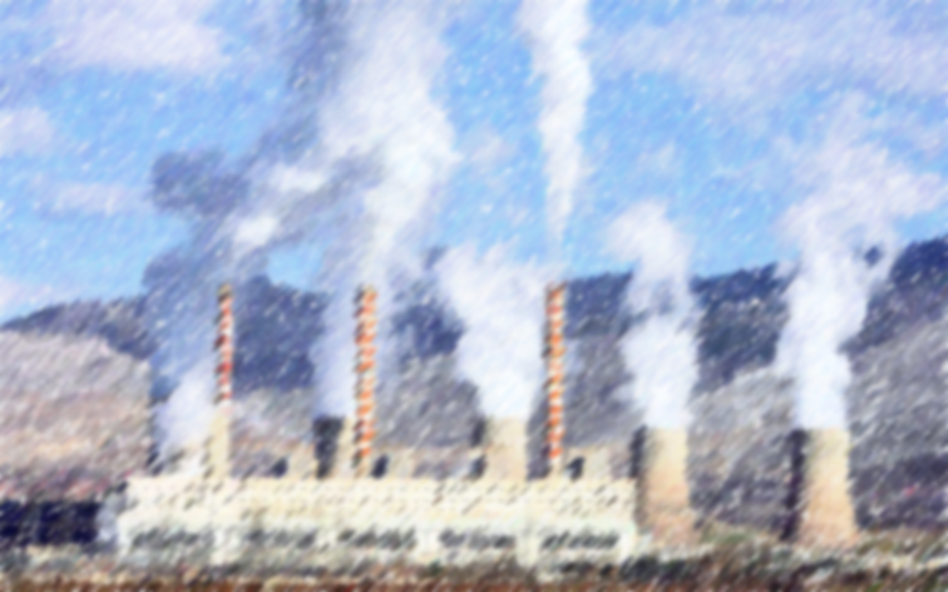
Πρόβλημα
ο λιγνίτης
  το κυρίαρχο καύσιμο για την παραγωγή της ηλεκτρικής ενέργειας
  επιφέρει καταστροφικές επιπτώσεις στο περιβάλλον και τη δημόσια υγεία
  αύξηση της καύσης του λιγνίτη στο 20% από 5%
Notes:
Αναλυτικότερα, ο λιγνίτης αποτέλεσε το κυρίαρχο καύσιμο για την παραγωγή της ηλεκτρικής ενέργειας που καταναλώναμε για δεκαετίες. Η καύση λιγνίτη για την παραγωγή ηλεκτρικής ενέργειας επιφέρει καταστροφικές επιπτώσεις στο περιβάλλον και τη δημόσια υγεία. Το φετινό σχέδιο της ΔΕΗ αναφέρει αύξηση της καύσης του λιγνίτη στο 20% από 5% που ήταν πέρυσι.

Slide 4
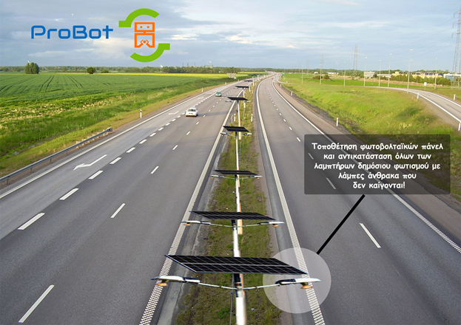
Πρόταση
Αφίσα στο PhotoShop
Notes:
Η πρότασή μας, λοιπόν, είναι η τοποθέτηση φωτοβολταϊκών πάνελ στα φώτα των δρόμων και η αντικατάσταση όλων των λαμπτήρων δημόσιου φωτισμού με λάμπες άνθρακα που δεν καίγονται! Αυτό το σχέδιο θα βάλει ένα λιθαράκι στην απεξάρτησή μας από το πιο ρυπογόνο καύσιμο στον πλανήτη. Εδώ βλέπετε την αφίσα που δημιουργήσαμε στο photoshop για την προώθηση της ιδέας μας.

Slide 5
Έρευνα και PowerPoint
φως
φωτοβολταϊκά πάνελ
ηλεκτρική ενέργεια
ρυθμιστής ενέργειας
μπαταρία για αποθήκευση
Φωτοβολταϊκά
Μετατροπή ηλιακής ενέργειας σε ηλεκτρική
Notes:
Κάναμε έρευνα στο διαδίκτυο για τα φωτοβολταϊκά και τη μετατροπή της ηλιακής ενέργειας σε ηλεκτρική, φτιάχνοντας παρουσιάσεις στο PowerPoint. Το φως του ήλιου θα χτυπήσει τις ηλιακές κυψέλες που έχουν τοποθετηθεί στα ηλιακά πάνελ. Αυτά τα πάνελ θα έχουν την ενσωματωμένη τεχνολογία για τη μετατροπή του σε ηλεκτρική ενέργεια. Αυτή η ηλεκτρική ενέργεια περνά από έναν ρυθμιστή ενέργειας που μετράει την ενέργεια που απορροφάται και την αποθηκεύει σε μια μπαταρία.

Slide 6
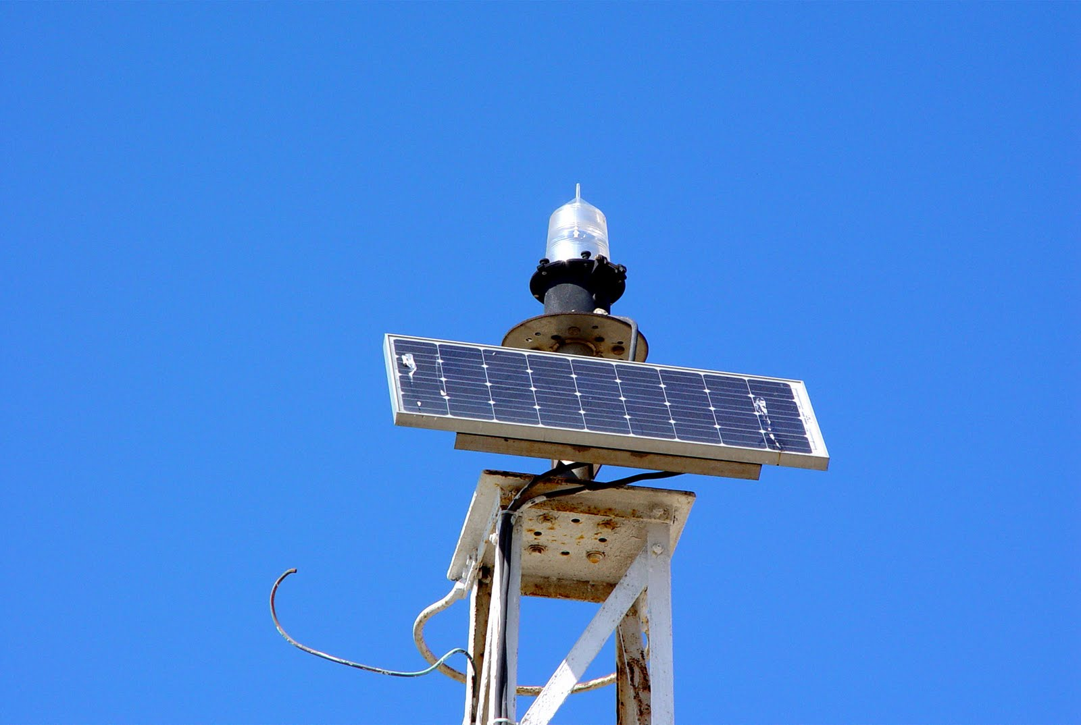
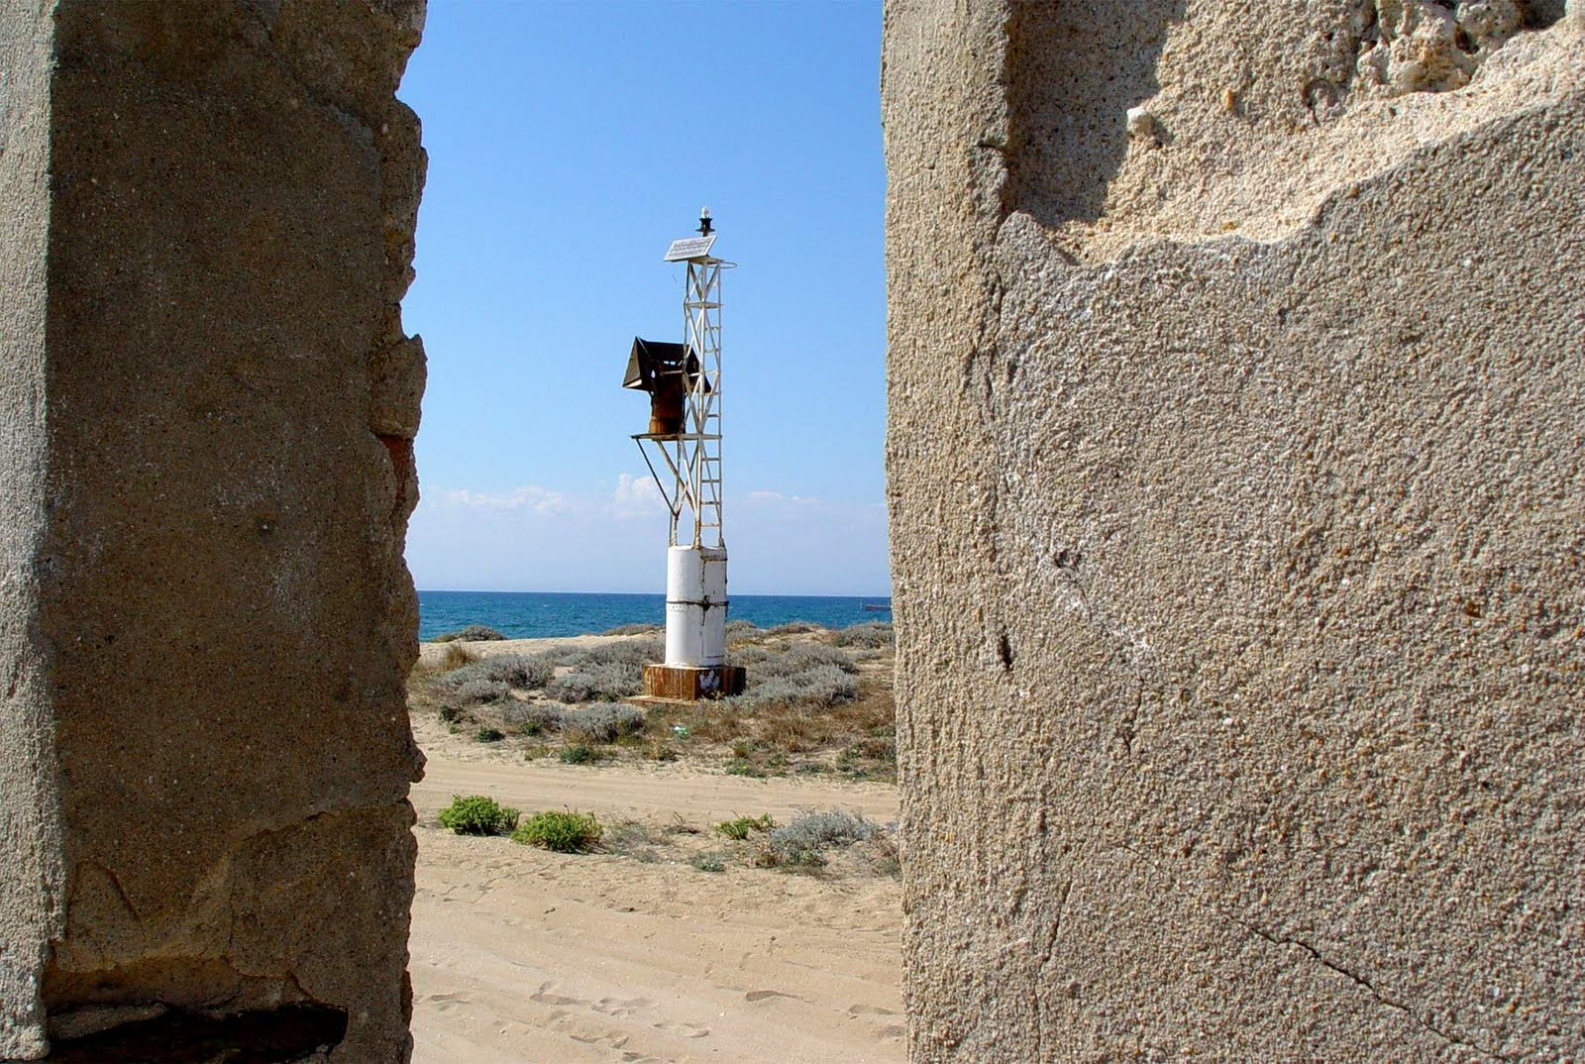
Φάρος Επανομής
Notes:
Κάτι παρόμοιο είχαμε ξανασυναντήσει στη Μύτη της Επανομής και συγκεκριμένα στον Φάρο στη Μύτη ο οποίος ανάβει εξ ολοκλήρου με την ενέργεια του ήλιου!

Slide 7
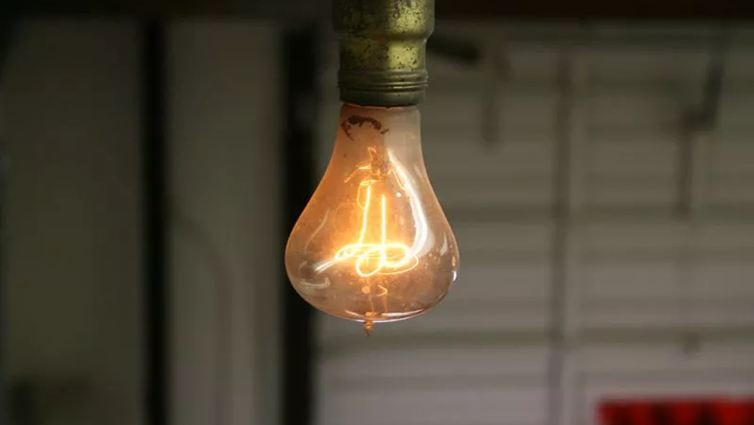
Η λάμπα που καίει από το 1901
Το καλοκαίρι του 1901 ένας επιχειρηματίας του Λίβερμορ της Καλιφόρνια, δώρισε στην πυροσβεστική υπηρεσία της περιοχής μία ηλεκτρική λάμπα άνθρακα
Notes:
Πέρα όμως από τη χρήση φωτοβολταϊκών, προτείνουμε να αντικαταστήσουμε όλους τους λαμπτήρες δημόσιου φωτισμού, όχι με λάμπες led αλλά με λαμπτήρες που δεν καίγονται. Κατά την έρευνά μας βρήκαμε πως το καλοκαίρι του 1901 ένας επιχειρηματίας στην Καλιφόρνια, δώρισε στην πυροσβεστική υπηρεσία της περιοχής μία ηλεκτρική λάμπα άνθρακα. Η συγκεκριμένη λάμπα πρωταγωνιστεί σε ένα πολύ ενδιαφέρον ντοκιμαντέρ με τον τίτλο «Η συνωμοσία του λαμπτήρα» το οποίο φυσικά και παρακολουθήσαμε.

Slide 8
Η λάμπα που καίει από το 1901
καίει για 122 χρόνια, έχοντας «ξεκουραστεί» μόλις 7 ημέρες.
Αντόλφ Καϊγέτ
Shelby Electric Company
Notes:
Η λάμπα συνεχίζει να καίει για 122 χρόνια έχοντας «ξεκουραστεί» μόλις επτά ημέρες. Εφευρέτης της συσκευής ήταν ο Αντόλφ Καϊγέτ. Η κατασκευάστρια εταιρεία ήταν η «Shelby Electric Company». H λάμπα είχε ισχύ 60 watt. Πλέον εκπέμπει το ίδιο φως με ένα φαναράκι ισχύος τεσσάρων watt

Slide 9
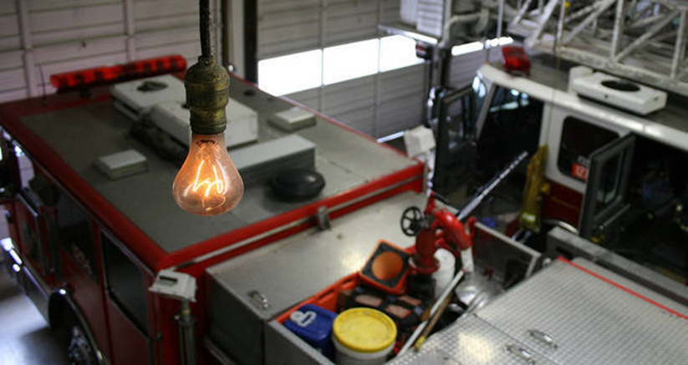
Γιατί δεν κυκλοφόρησε στην αγορά;;;
Δε συνέφερε την οικονομία!
Το 1924 στη Γενεύη, οι εταιρείες παραγωγής λαμπτήρων αποφάσισαν να δημιουργήσουν ένα καρτέλ και καθόριζαν την μικρή διάρκεια ζωής των λαμπτήρων.
Notes:
Όμως, αυτή η φοβερή και τρομερή λάμπα δεν κυκλοφόρησε ποτέ στην αγορά. Ο λόγος;;; Δε θα συνέφερε την οικονομία! Το 1924 στη Γενεύη, οι εταιρείες παραγωγής λαμπτήρων δημιούργησαν ένα καρτέλ και καθόριζαν την μικρή διάρκεια ζωής των λαμπτήρων. Η τεχνολογία, όμως, υπάρχει! Έτσι, η ολοκληρωμένη πρότασή μας είναι εκτός από τα φωτοβολταϊκά πάνελ, να τοποθετηθούν στους δρόμους και λάμπες σαν κι αυτή, που δεν καίγονται ποτέ!

Slide 10

Συνάντηση με επαγγελματίες
Χονδρούλη Ευαγγελία - περιβαλλοντολόγος
Μιχάλης Τσιμπλινίδης - μηχανολόγος μηχανικός ΚΛΙΜΑΜΗΧΑΝΙΚΗ
Notes:
Αποφασίσαμε να μιλήσουμε με ειδικούς ώστε να έχουμε τη δυνατότητα να πάρουμε συμβουλές αλλά και να συζητήσουμε το κατά πόσο είναι εφικτά όλα όσα σκεφτήκαμε. Έτσι, καλέσαμε στο σχολείο μας τη γεωλόγο-περιβαλλοντολόγο Χονδρούλη Ευαγγελία και τον κύριο Τσιμπλινίδη Μιχάλη, μηχανολόγο μηχανικό της εταιρείας ΚΛΙΜΑΜΗΧΑΝΙΚΗ.

Slide 11
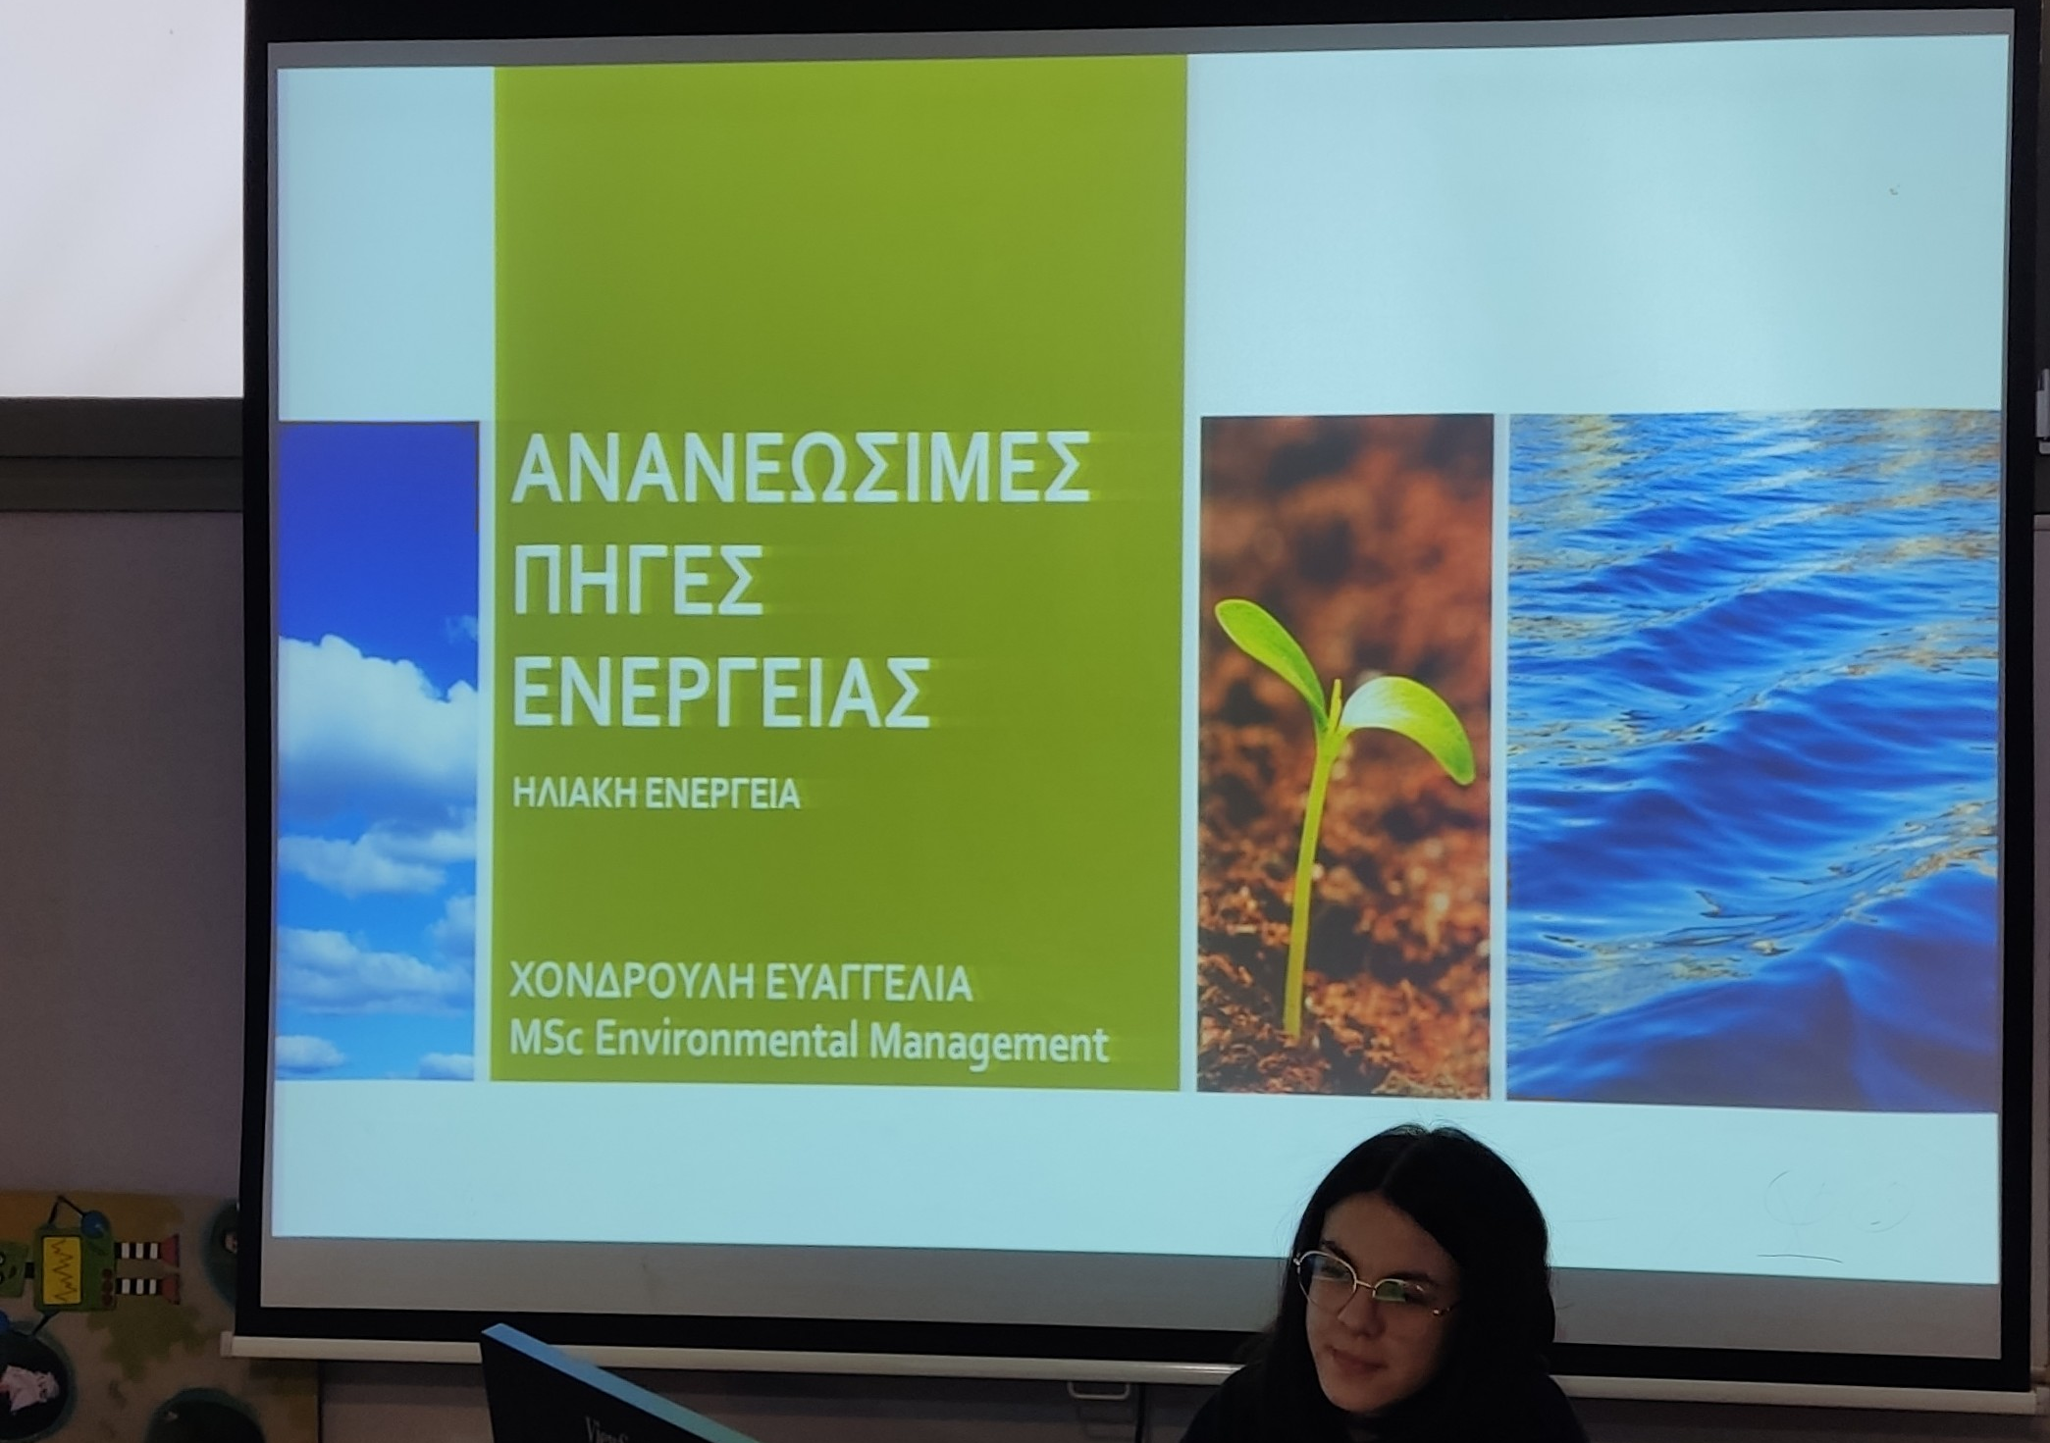
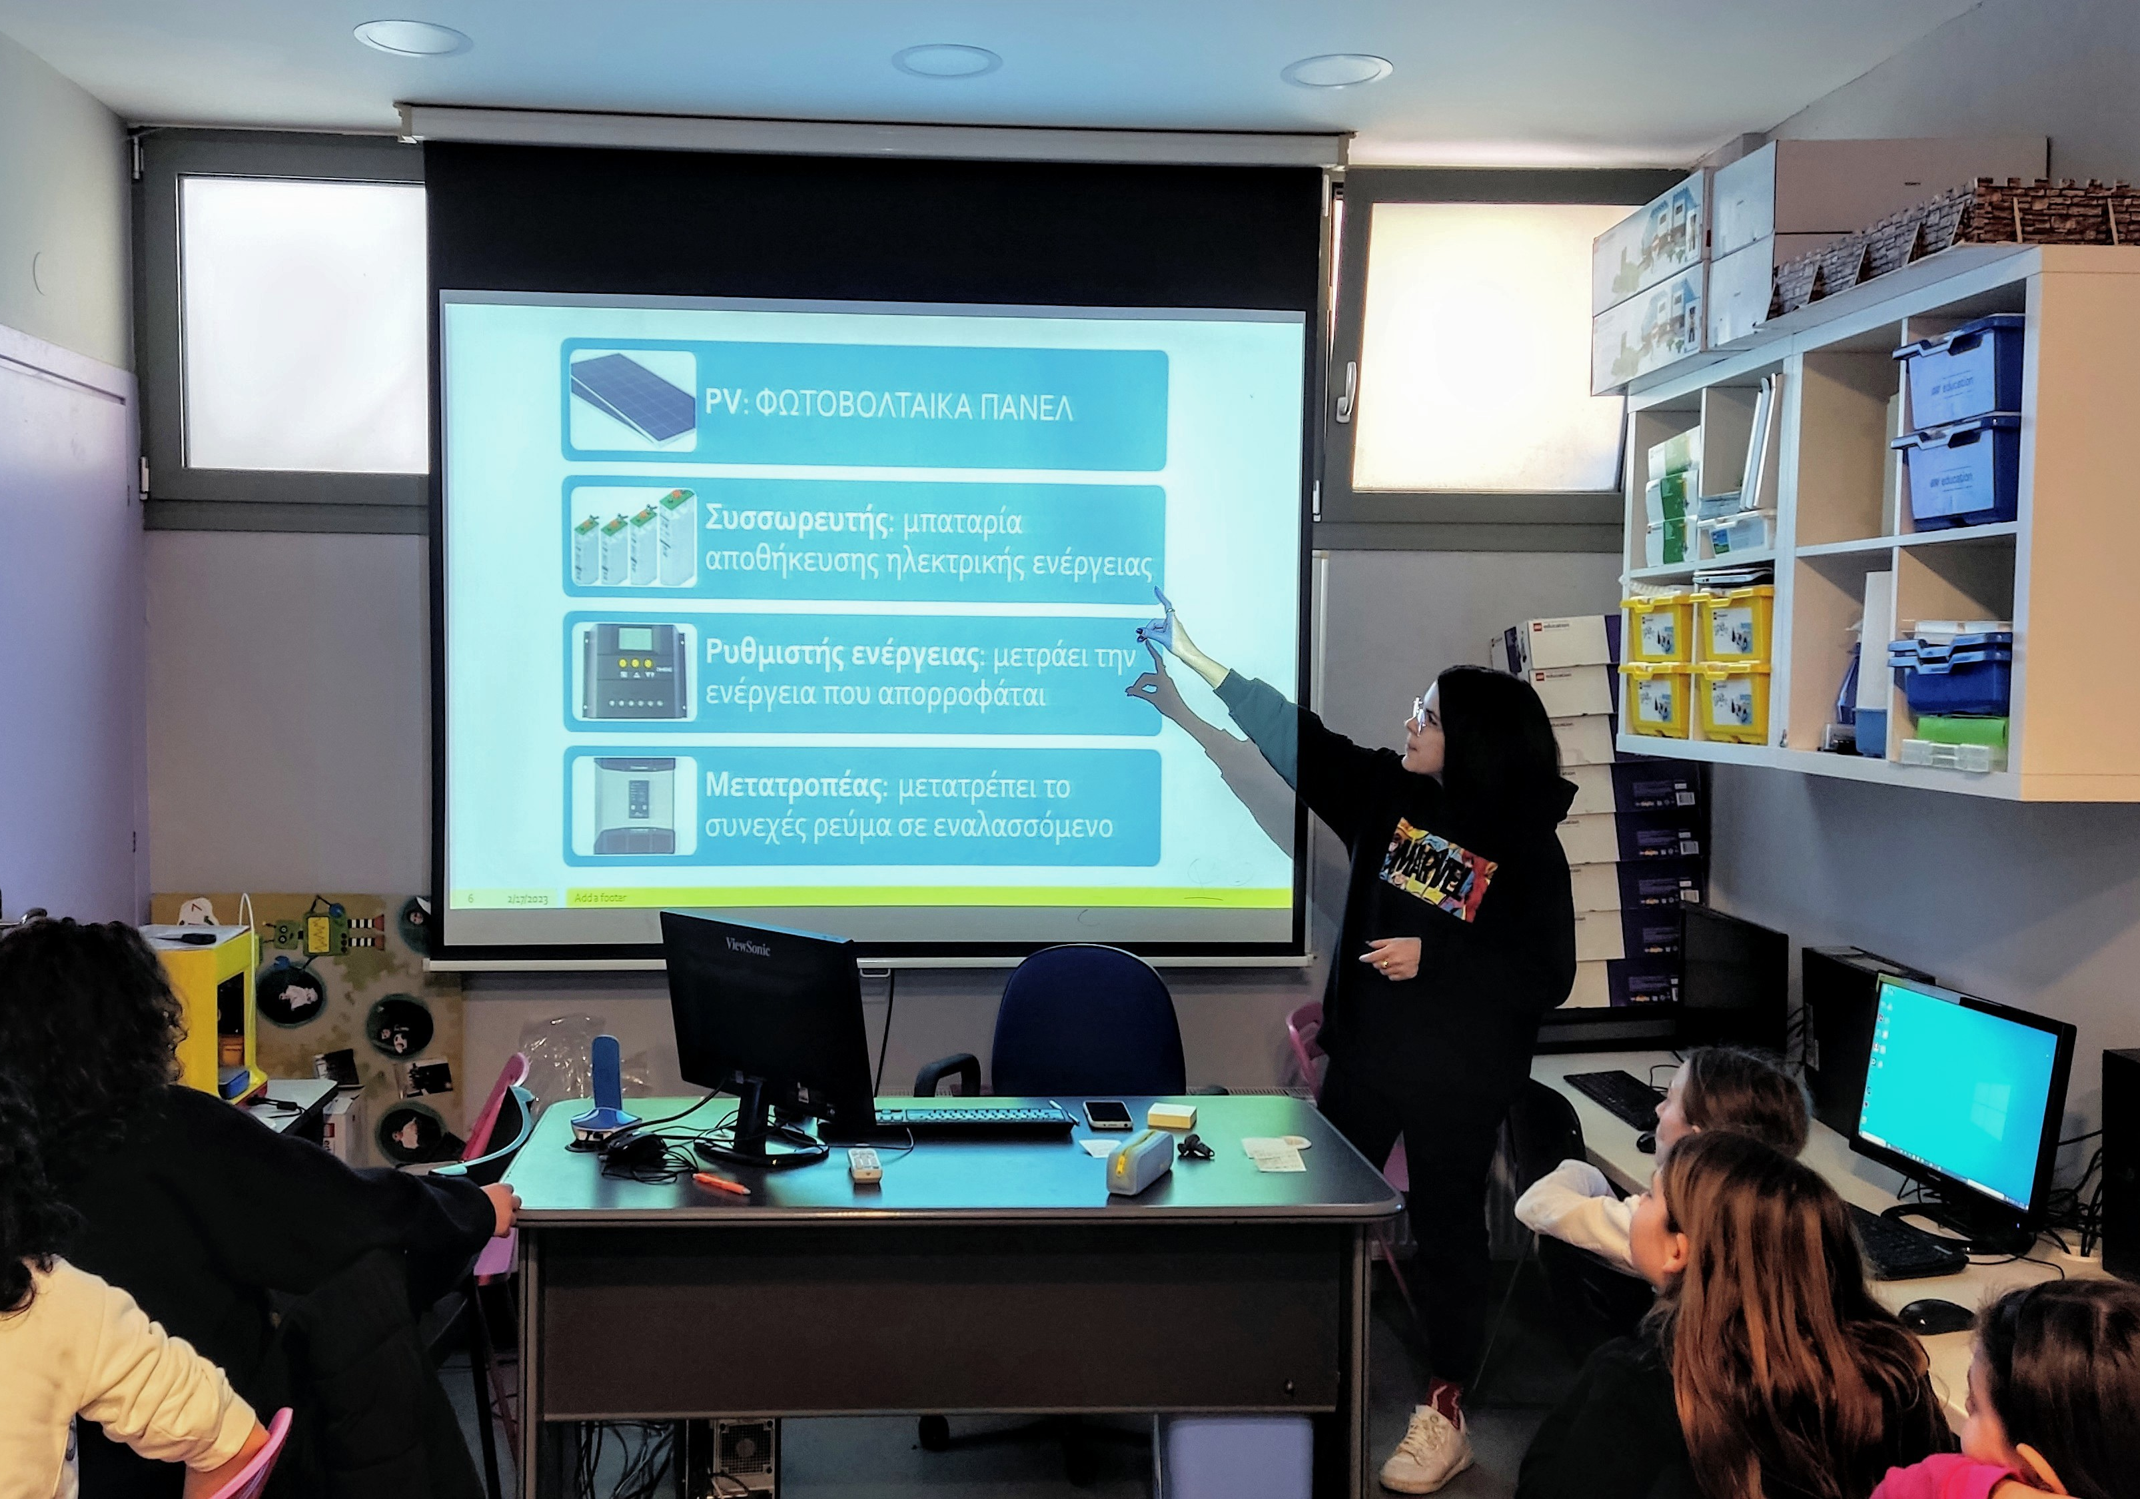
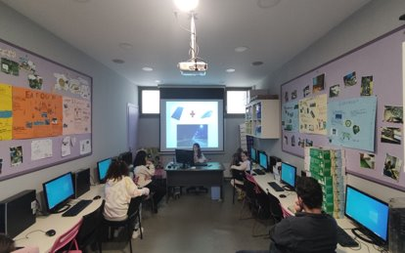
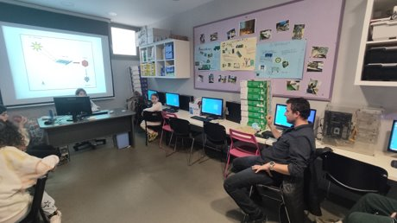
Notes:
Εδώ βλέπετε κάποιες φωτογραφίες από τις επισκέψεις τους

Slide 12
Συζήτηση με ειδικούς
Μέγεθος ηλιακών πάνελ
Μέγεθος μπαταρίας
Όλο τον χρόνο ή μόνο το καλοκαίρι;
Είναι ωφέλιμο και βιώσιμο;
Notes:
Με τους ειδικούς συζητήσαμε θέματα που αφορούν στην ειδικότητα του καθενός. Τι μέγεθος πρέπει να έχουν τα πάνελ μας; Πόση ενέργεια θα χωρά στην μπαταρία; Μπορούμε να χρησιμοποιήσουμε τα πάνελ όλο τον χρόνο ή μόνο το καλοκαίρι που έχει σίγουρα ήλιο; Πόσο ωφέλιμο είναι όλο αυτό για το περιβάλλον; Είναι βιώσιμο;

Slide 13
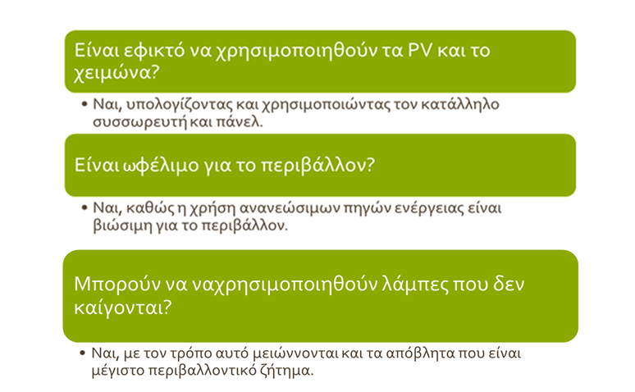
Notes:
Εδώ βλέπετε συνοπτικά την αξιολόγησή τους. Η ιδέα μας είναι εφικτή καθώς με τον σωστό υπολογισμό πάνελ και μπαταρίας, τα φωτοβολταϊκά μπορούν άνετα να χρησιμοποιηθούν ακόμη και όλο τον χρόνο! Επίσης, η ιδεά της λαμπας που δεν καίγεται φαίνεται να αποτελεί κλειδί και στο μέγιστο περιβαλλοντικό ζήτημα των αποβλήτων, καθώς αν θα καίγονται οι λάμπες δε θα τις πετάμε!

Slide 14
Βίντεο στο windows movie maker
Notes:
Για την προώθηση της ιδέας μας, εκτός από την αφίσα μας, φτιάξαμε και ένα βίντεο στο windows movie maker με στιγμές από όλο αυτό το ταξίδι μας στην έρευνα!

Slide 15

Notes:
Σας ευχαριστούμε για την προσοχή σας!

